Slide 1
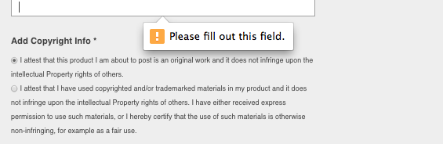
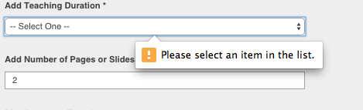
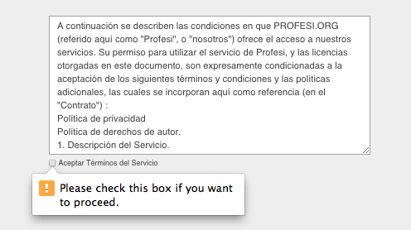
Por favor rellene este campo.
Por favor seleccione uno.
Por favor acepte los términos del servicio.

Slide 2
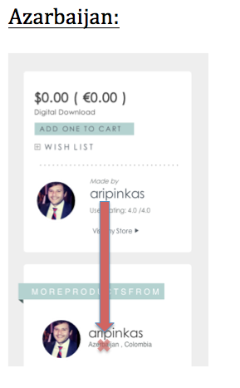

Slide 3
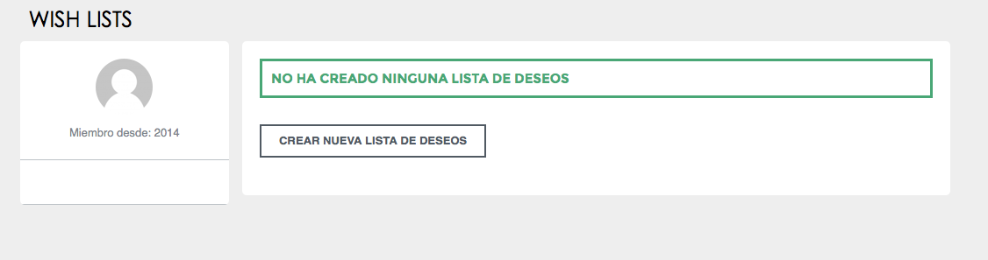
LISTAS DE DESEOS
LOGGED OUT USERS

Slide 4
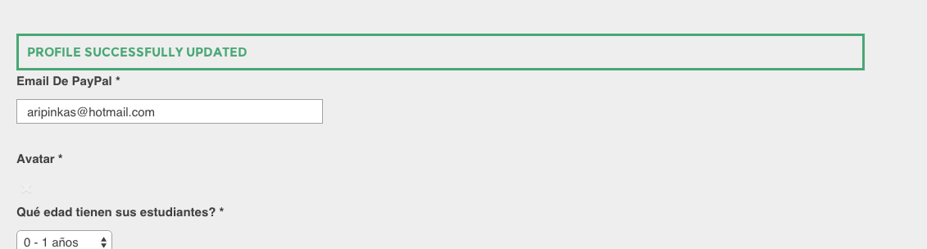
paraMaestros4
SU PERFIL HA SIDO ACTUALIZADO EXITOSAMENTE

Slide 5
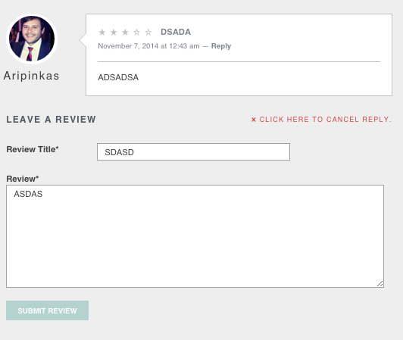
DATE MUST BE IN SPANISH AUTOMATICALLY. possible solution making it numerical: 7/11/2014 a las 12:43 am
Responder
HAGA CLIC AQUÍ PARA CANCELAR LA RESPUESTA

Slide 6
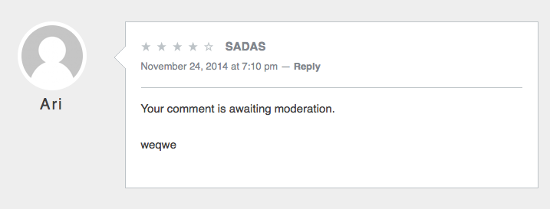
Estamos aprobando su comentario.

Slide 7

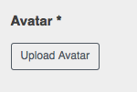
this is the only variable that
should change based on user;s
selection.
Listo, ya puede ver los precios en EUR (€). Por favor tome nota de que Profesi actualiza las tasas de cambio semanalmente y que (por ahora) solo aceptamos pagos en USD ($).
Escoja su avatar

Slide 8
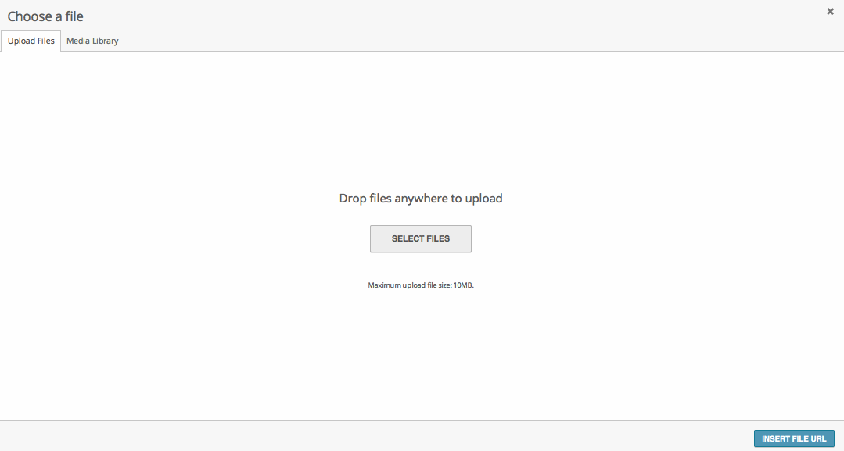
Elija un archivo
Subir archivos
Mediateca
Coloque el archivo en cualquier lugar para subir
Seleccione el archivo
Tamaño máximo - 10MB
INSERTAR ARCHIVO

Slide 9
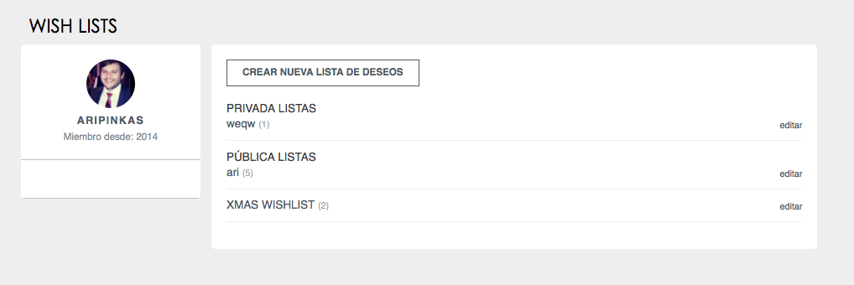
LISTAS DE DESEOS
LISTAS PRIVADAS:
LISTAS PÚBLICAS:
Notes:
http://muypronto.profesi.org/wish-lists/

Slide 10
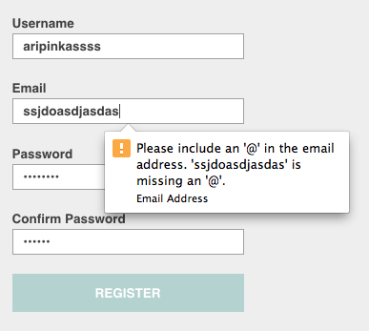
Por favor incluir el símbolo “@” en su correo electrónico. “ssjodasdioa” le falta una “@”.
Correo Electrónico

Slide 11
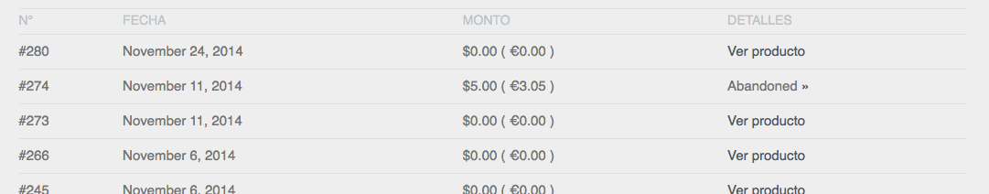
Transacción incompleta

Slide 12
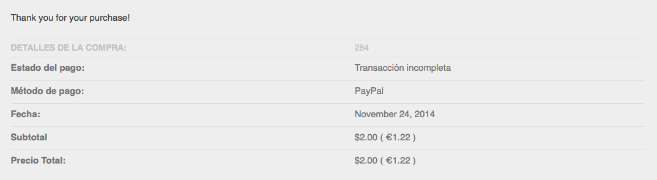
!Gracias por su compra!

Slide 13
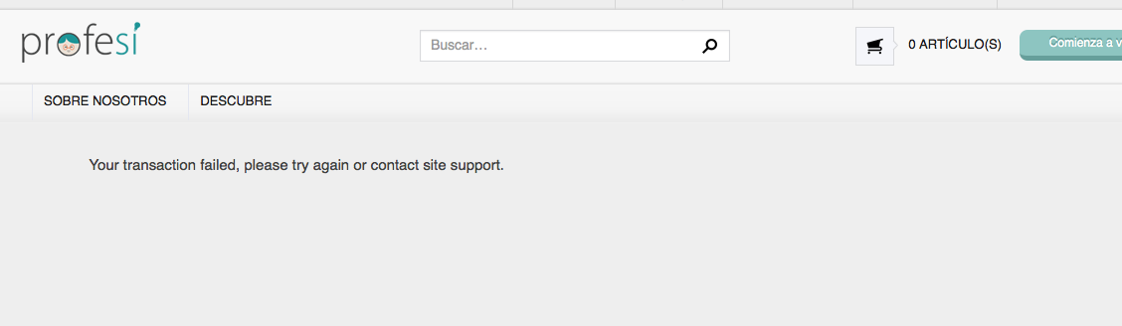
Tuvimos problemas procesando su transacción, por favor intente de nuevo o póngase en contacto con nuestro equipo de soporte.

Slide 14
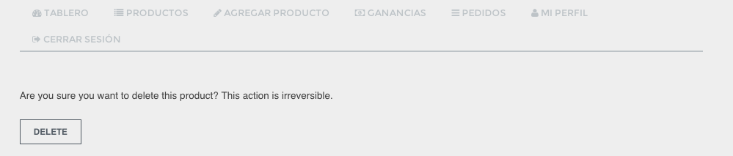
¿Seguro que quiere borrar este producto?
BORRAR

Slide 15
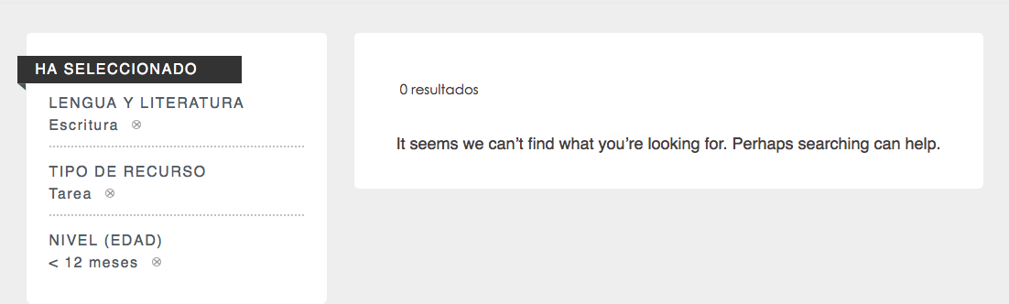

Slide 16
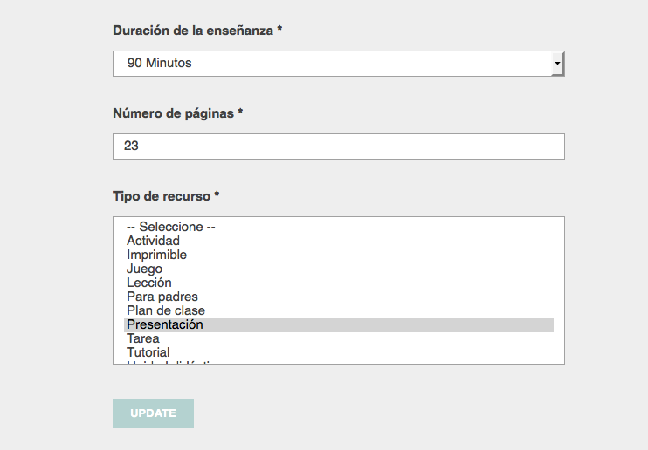
EDIT PRODUCTS
ACTUALIZAR
Notes:
http://muypronto.profesi.org/fes-vendor-dashboard/?task=edit-product&post_id=316

Slide 17
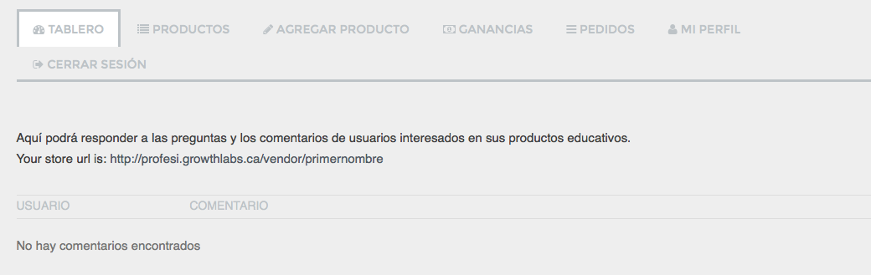
El URL de su tienda es:
No tiene comentarios pendientes.

Slide 18
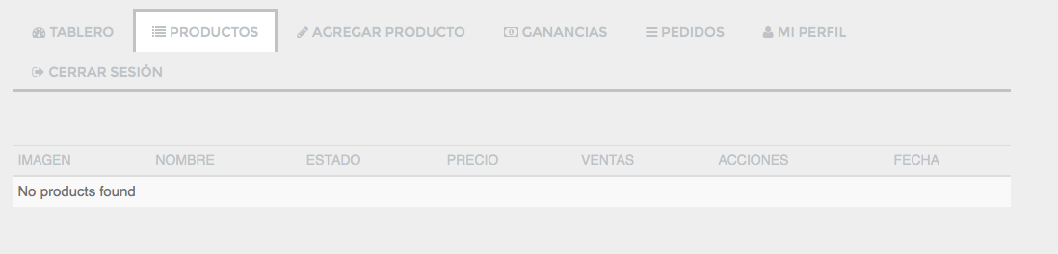
No tiene ningún producto a la venta

Slide 19
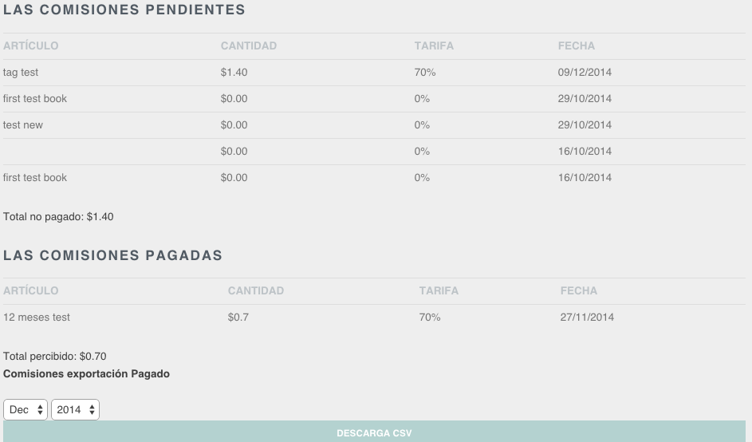
MIS GANANCIAS
Total de mis ganancias: $1.40
MIS GANANCIAS PAGADAS
Total de mis ganancias pagadas: $0.70
Exportar mis ganancias pagadas
Notes:
http://muypronto.profesi.org/fes-vendor-dashboard/?task=earnings

Slide 20
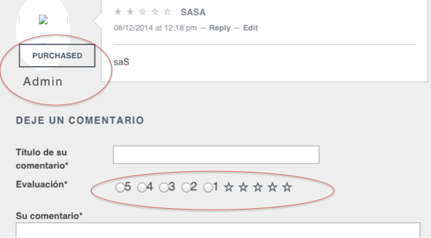
design broke in comment section

Slide 21
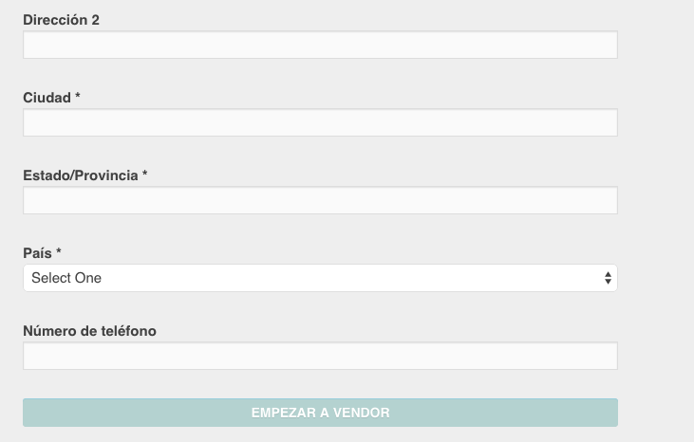
EMPIEZA A VENDER
Notes:
http://muypronto.profesi.org/register/register-seller/

Slide 22
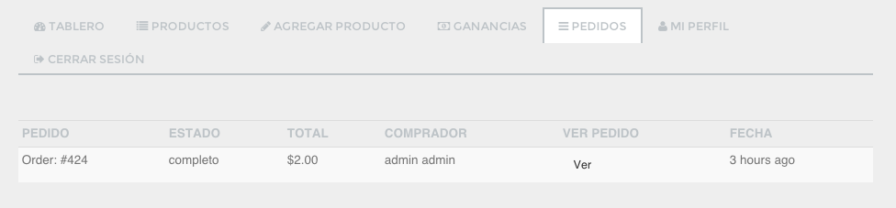
Completado
Pedido: #424
Hace 3 horas
or
Hace 3 minutos
or
Hace 3 días

